Slide 1
VS2010はここがすごい
中 博俊

Slide 2
C# 4.0
VB 10.0
文字列の処理などが変わる
F#搭載
M搭載?
C++0x一部搭載（ちょっとしょぼめ）
Contract 契約プログラミング
Memory Mapped Files
SortedSet<T>

Slide 3
C#10 & VB9
Dynamic DLRサポート,Office開発支援
Task & Parallel 並行処理開発支援
  foreach(var y in ls) { Task t = Task.Factory.StartNew(x=>Console.WriteLine(x), y); }
  (from x in Enumerable.Range(1, 100).AsParallel()
  select x).ForAll(i => Console.WriteLine(i));
  Parallel.For(1,30,i =>Console.WriteLine(i));
      using System.Threading.Tasks;
      using System.Threading;
      using System.Linq.Parallel;
BigInteger

Slide 4
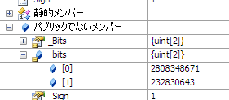

C#10 & VB9
BigInteger 何桁でも行ける整数
  var bi = new System.Numerics.BigInteger();
F#でもおなじみTuple
  var t = new Tuple<bool, int>(true, 10);
  if (t.Item1 == true) Console.WriteLine(t.Item2);

Slide 5
文字列の処理が変わる
愛々問題の解決
var x = “愛々,123";
Console.WriteLine( x.Substring(x.IndexOf(",")));
CLR2.0(.NET 2.0～3.5)
CLR4.0(.NET 4.0)
挙動の変更
  http://msdn.microsoft.com/ja-jp/netframework/dd890508.aspx

Slide 6
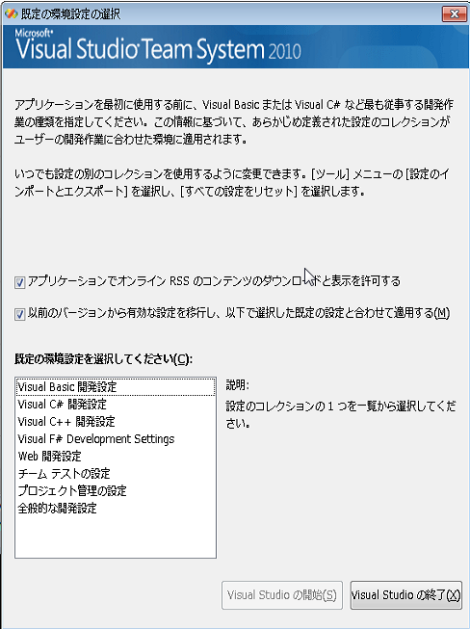

F#

Slide 7
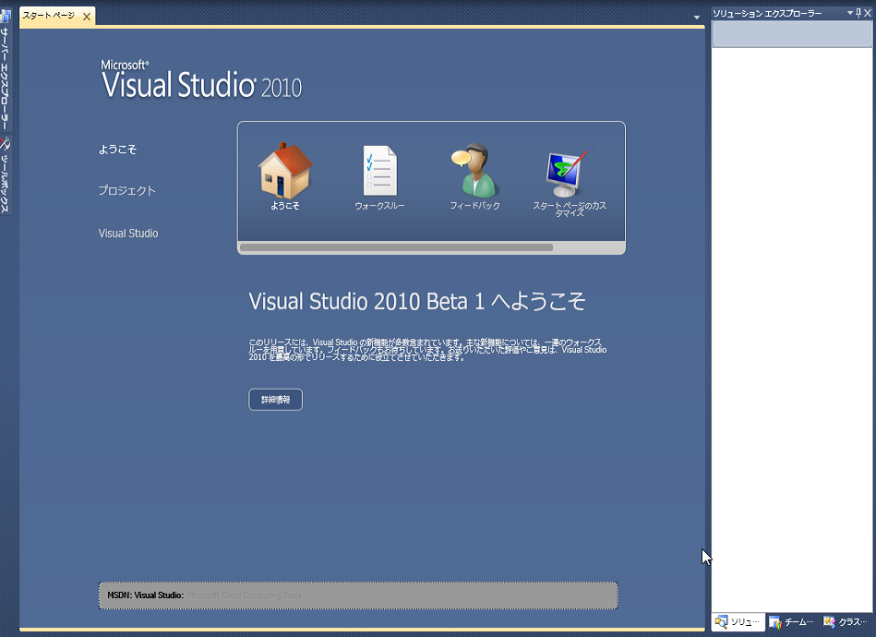
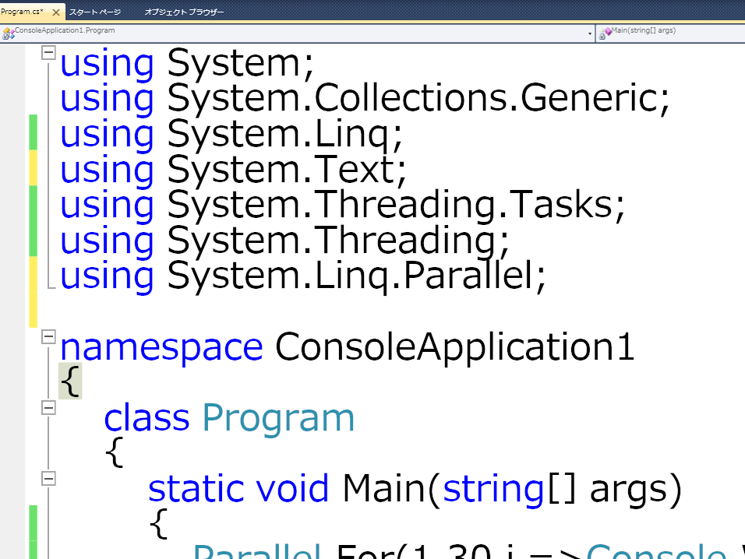

IDEなど
画面がWPF
Ctrl+ホイールで拡大が可能
デフォルトプロジェクトがx86

Slide 8
Contract
事前（コンパイル時）に検証可能なことを検証してくれる。
  using System.Diagnostics.Contracts;
  http://msdn.microsoft.com/en-us/devlabs/dd491992.aspx
契約プログラミング
事前
Contract.Requires(param != null);
事後
Contract.Ensures(Contract.Result<string>() != null);

Slide 9
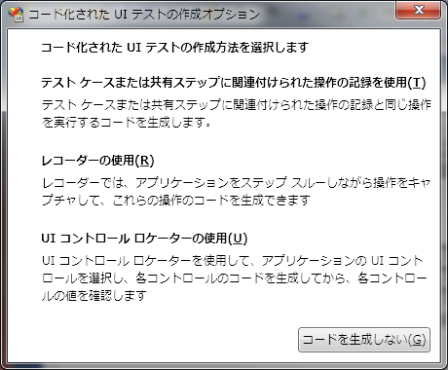
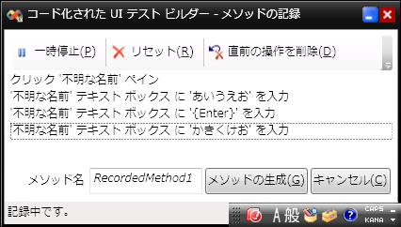
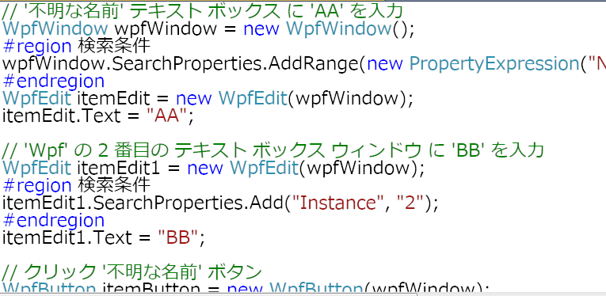
UI Test

Slide 10
http://www.microsoft.com/downloads/details.aspx?displaylang=ja&FamilyID=85520793-68fc-4361-a8b6-dc2cff49c8d2
みなさんもVisual Studio 2010を評価しましょう！

